Slide 1
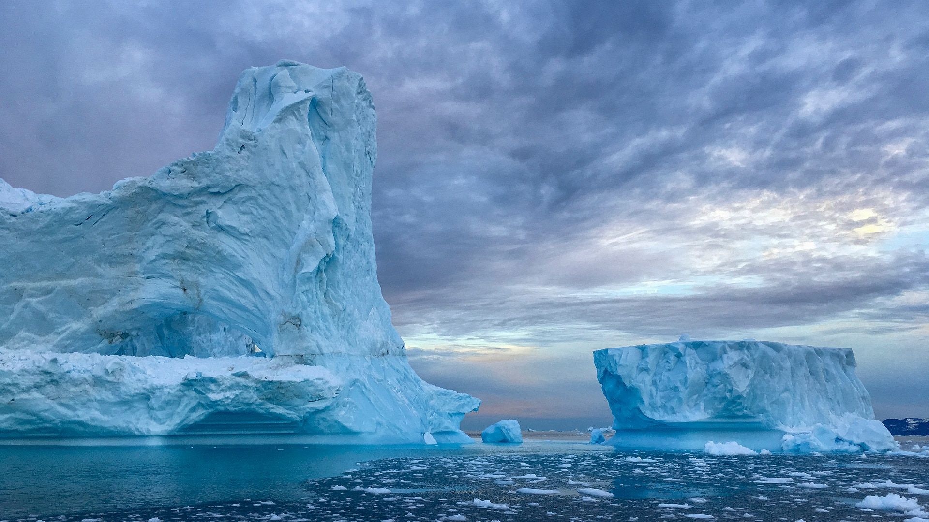
Brise-glaces
activités virtuelles pour lancer vos formations ou réunions
Activités imaginées par
À partager…
Laissez-vous inspirer et n’oubliez pas d’adapter les activités à votre contexte et à vos besoins
Jorj Helou
Éveilleur de leadership
Notes:
31 mai 2020

Slide 2
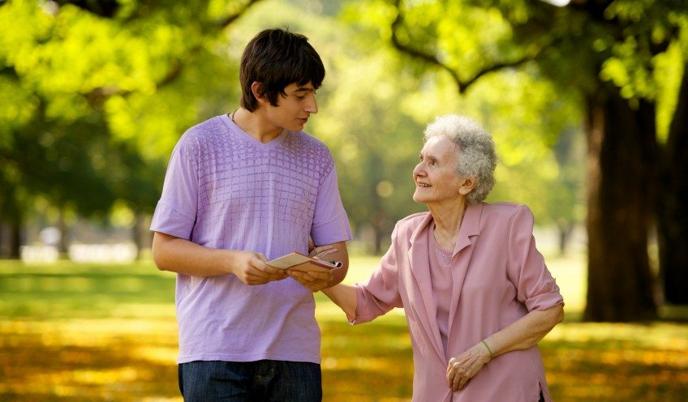
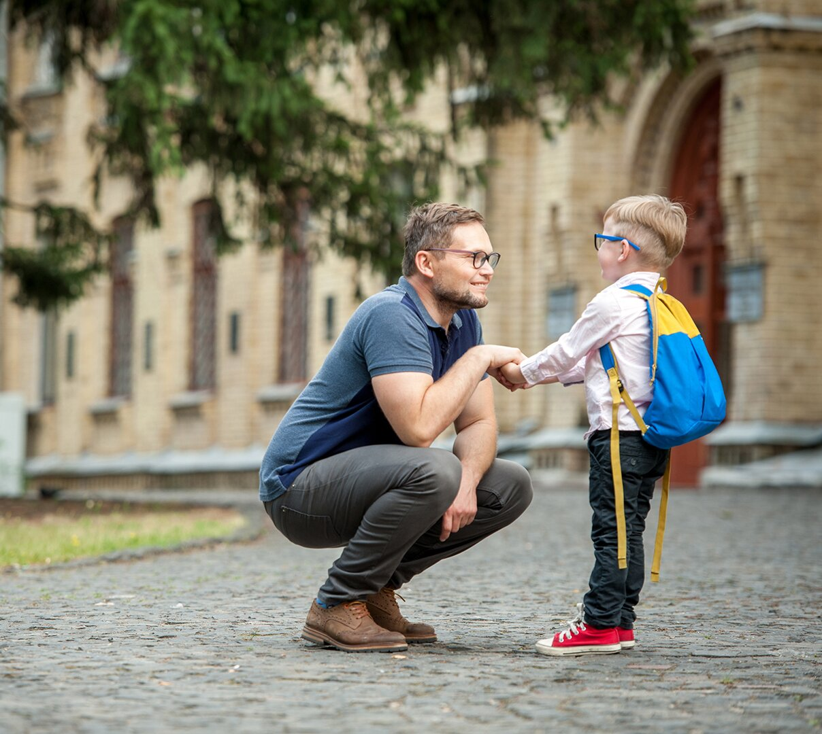
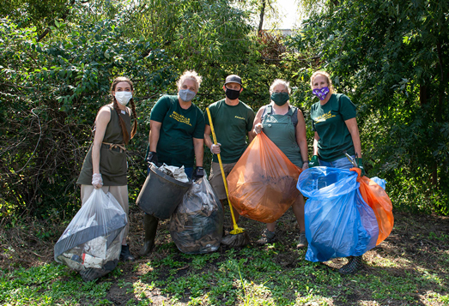
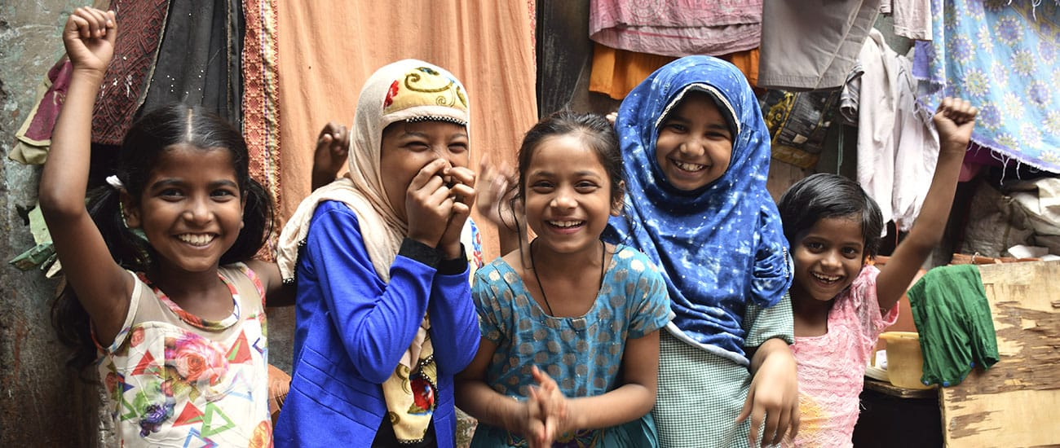
Nommez une émotion, une valeur ou une inspiration que l’une de ces photos fait émerger chez vous
1
2
3
4

Slide 3
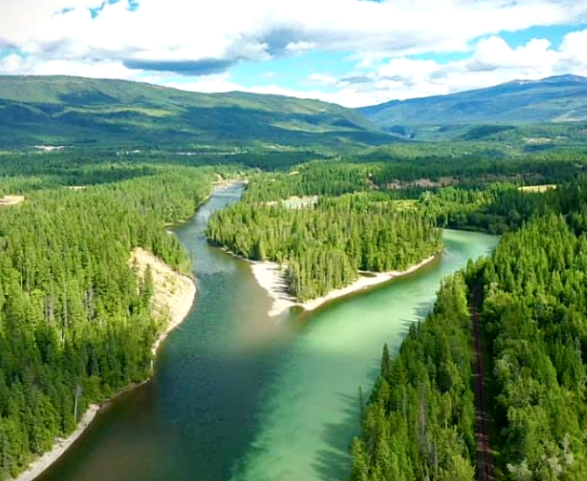
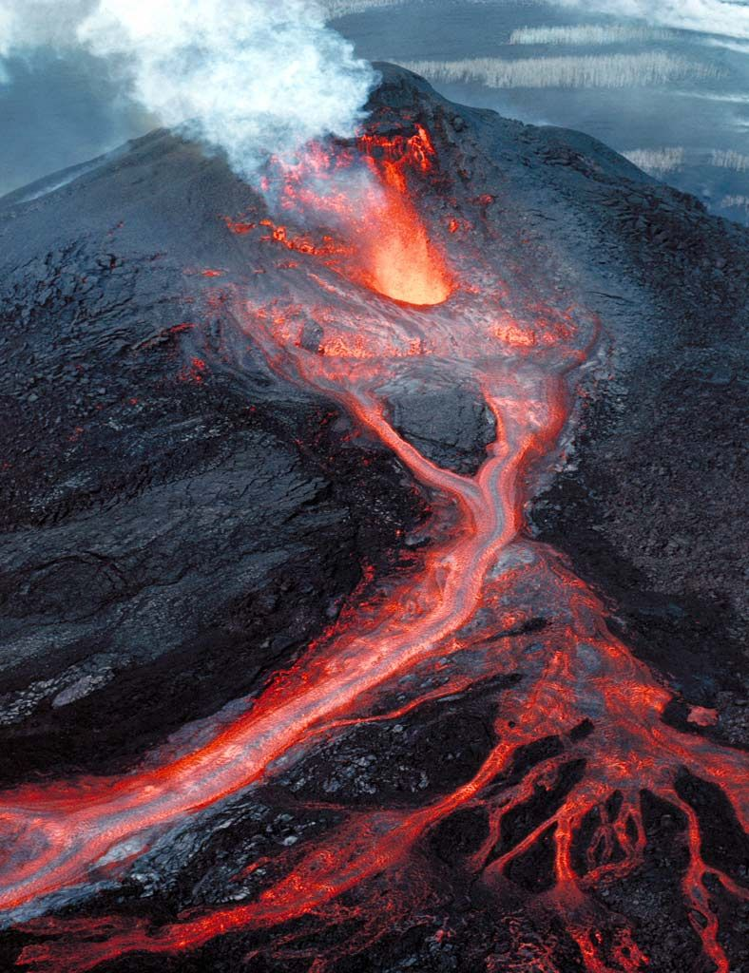
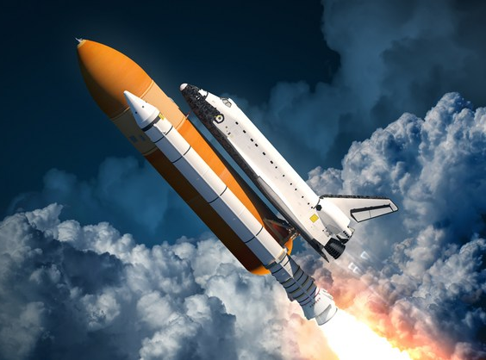
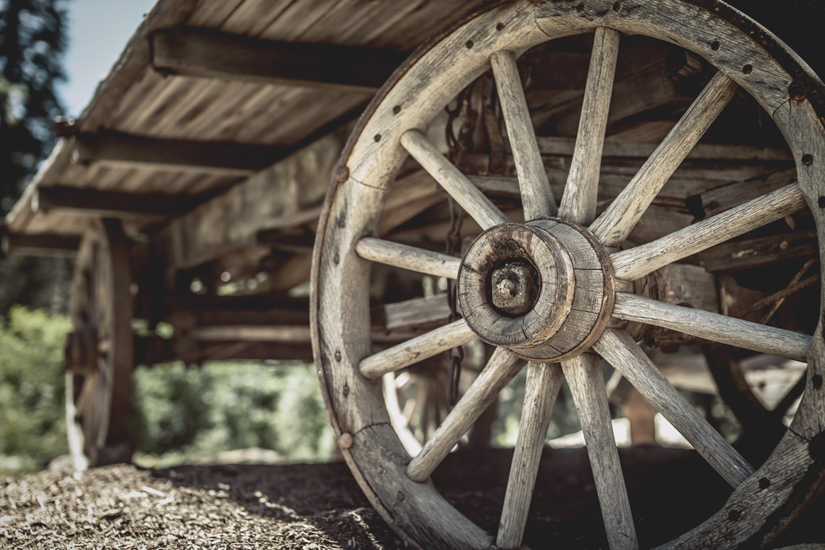
Laissez-vous inspirer par une image et faites une analogie « Réussir ses présentations c’est comme… »

Slide 4
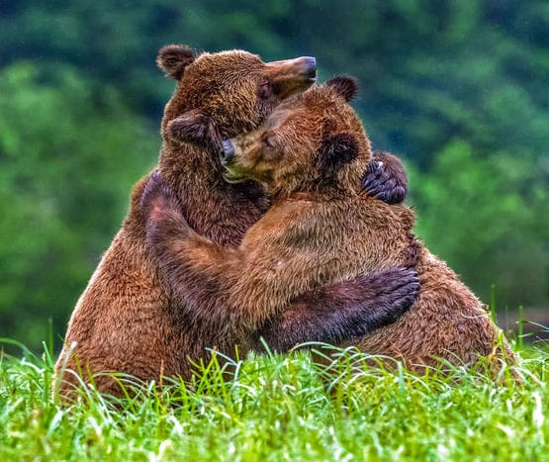
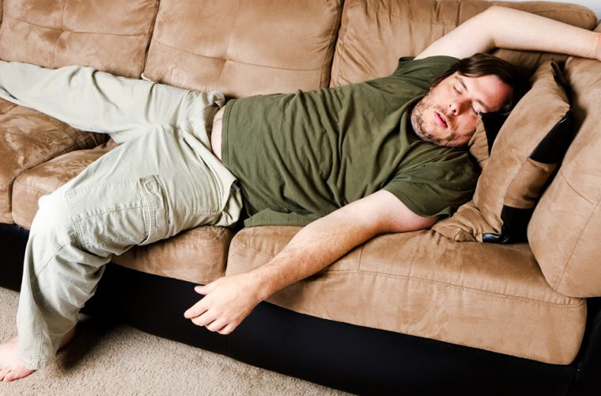
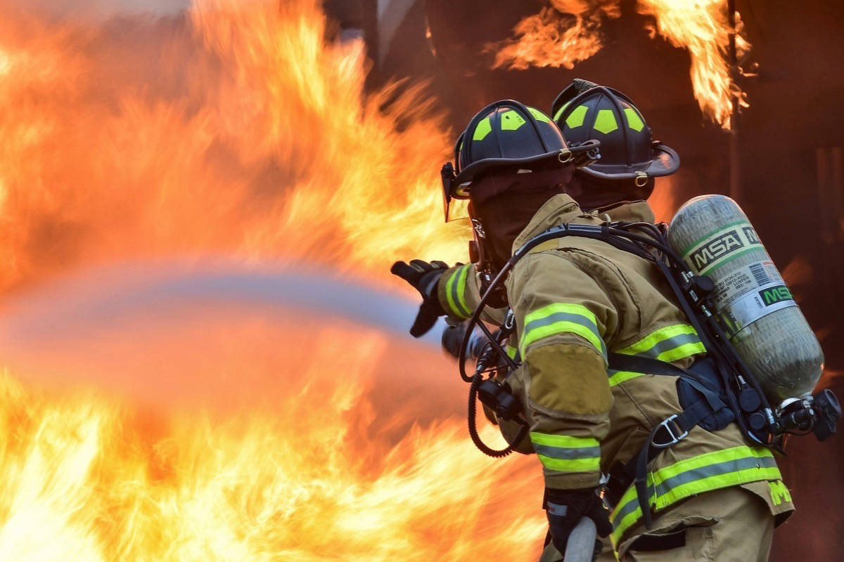
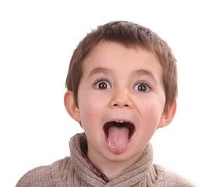
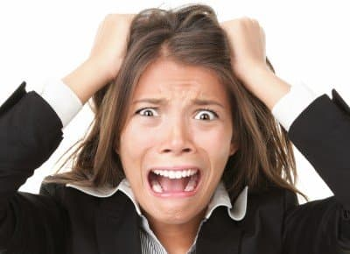
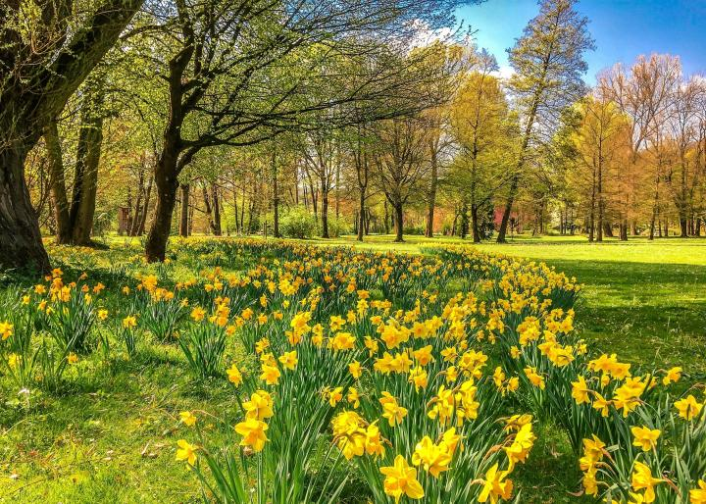
Quelle image est la plus représentative de mon humeur aujourd’hui?
Notes:
Partage à micros ouverts

Slide 5
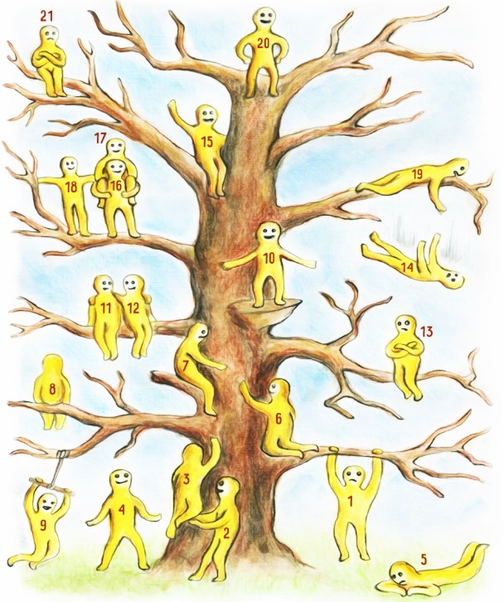
Lequel des personnages « blob » vous représente le plus aujourd’hui et pourquoi?
(inspiré du modèle de Pip Willson)
blob 1 ose, hésite et se préoccupe
blob 2 soutient et demeure en sécurité
blob 3 bénéficie d’un coup de pouce pour faire ses premiers pas
blob 4 est optimiste et planifie sa vision à long terme
blob 5 est déconnecté et laisse passer le temps
blob 6 a besoin de connexion
blob 7 choisit la bienveillance envers l’autre
blob 8 change de perspective, médite ou rêve
blob 9 profite des petites joies de la vie
blob 10 célèbre une réussite et cherche de la reconnaissance
blobs 11 et 12 prennent le temps d’apprécier une amitié ou un amour
blob 13 est insatisfait parce qu’il est insatisfait
blob 14 a fait un faux pas; il aurait dû se prendre autrement
blob 15 savoure le moment et n’a pas hâte d’aller plus loin
blobs 16, 17 et 18 travaillent en équipe, se soutiennent et s’entraident
blob 19 a tout fait pour aider et ressent l’échec autant que blob 14
blob 20 est fier d’avoir atteint son objectif et garde un œil sur l’avenir
blob 21 est déçu malgré ses progrès

Slide 6
Qui trouvera le plus de mots?
(annotations sur la diapo)
Notes:
Utiliser les outils d’annotation

Slide 7
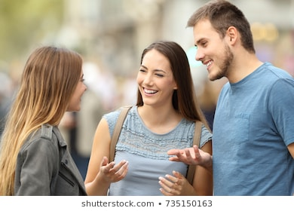
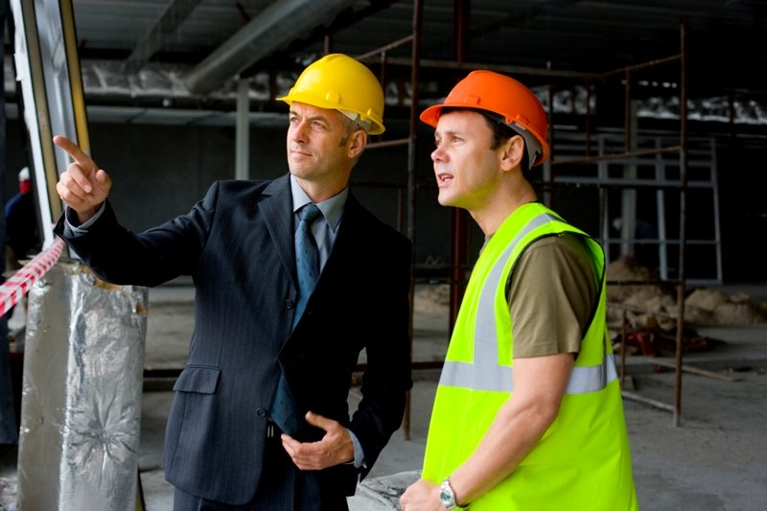
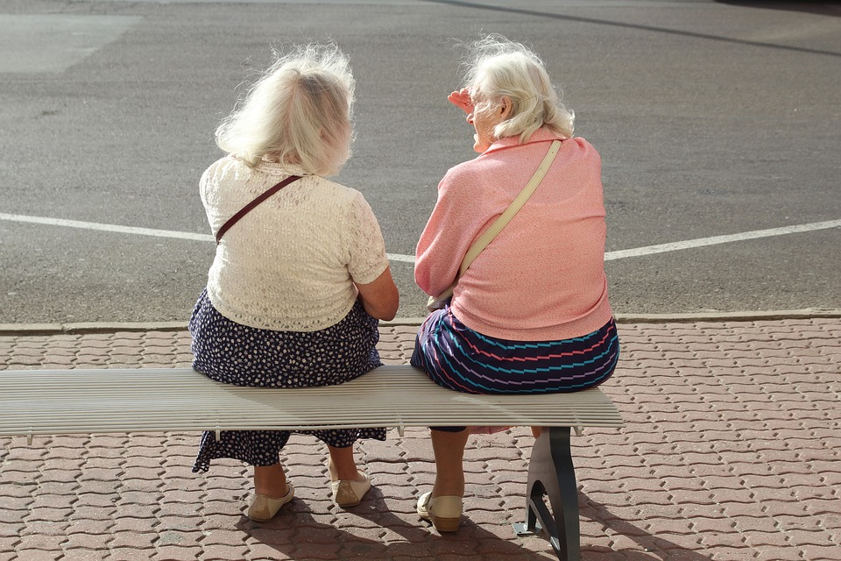
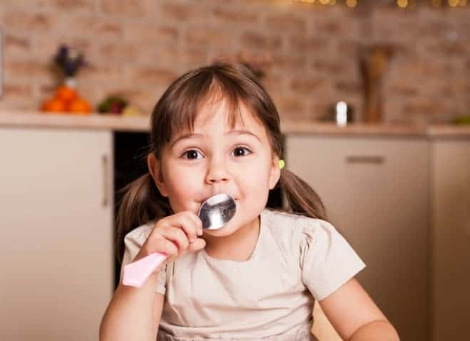
A
B
C
D
E
F
G
Selon vous, que disent ou pensent ces personnes?
H
Notes:
Utiliser le clavardage

Slide 8
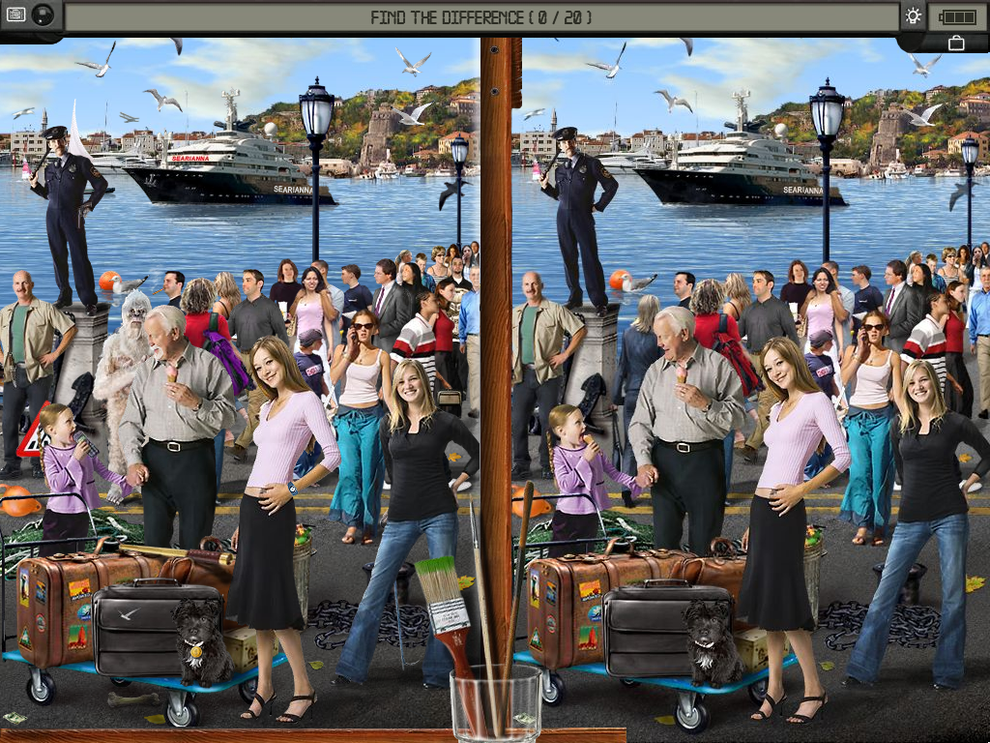
Trouvez les 20 différences
Notes:
Utiliser les outils d’annotation

Slide 9
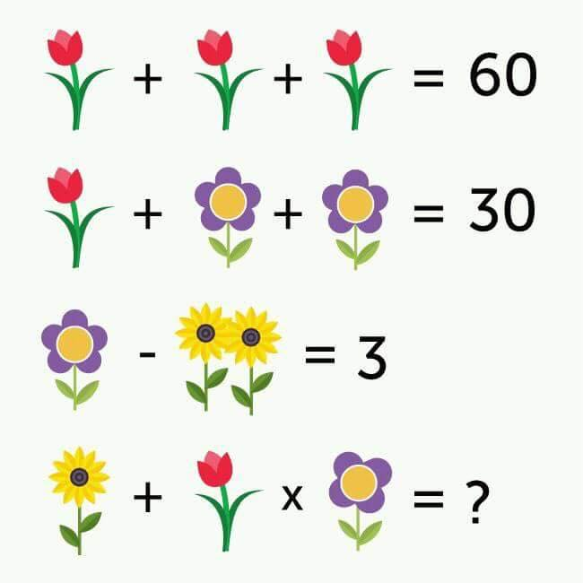
Êtes-vous bon en calcul? Attention aux pièges…
Notes:
Une tulipe rouge = 20.
Une fleur violette avec 5 pétales = 5 (donc une fleur violette avec 4 pétales = 4)
2 tournesols = 2 (donc un tournesol = 1).
La dernière ligne : il y a 1 tournesol (donc 1) + une tulipe rouge (donc 20) x une fleur violette avec 4 pétales (donc 4). 1+20x4.
On doit d'abord faire la multiplication 20x4 et ajouter 1. Cela donne 81.

Slide 10
Quelle citation vous inspire le plus aujourd’hui et pourquoi?
« Les entreprises qui réussissent sont celles qui ont une âme » — Jean-Louis Brault
« Le leadership concerne l'empathie. Il s'agit d'avoir la capacité d'être en relation et de se connecter avec les gens dans le but d'inspirer et d'autonomiser leur vie.» — Oprah Winfrey
« Se réunir est un début, rester ensemble est un progrès, travailler ensemble est la réussite » — Henry Ford
« Les difficultés ne sont pas faites pour abattre, mais pour être abattues » — Charles de Montalembert
« Le projet est le brouillon de l’avenir. Parfois, il faut à l’avenir des centaines de brouillons » — Jules Renard
Notes:
Partage à micros ouverts

Slide 11
Si un enfant vit dans la critique, Il apprend à condamner. Si un enfant vit dans l’hostilité, Il apprend à se battre. Si un enfant vit dans le ridicule, Il apprend à être gêné. Si un enfant vit dans la honte, Il apprend à se sentir coupable. Si un enfant vit dans la tolérance, Il apprend à être patient Si un enfant vit dans l’encouragement, Il apprend à être confiant.
Si un enfant vit dans la motivation, Il apprend à se faire valoir. Si un enfant vit dans la loyauté, Il apprend la justice. Si un enfant vit dans la sécurité, Il apprend la foi Si un enfant vit dans l’approbation, Il apprend à s’aimer. Si un enfant vit dans l’acceptation et l’amitié, Il apprend à trouver l’amour dans le monde. par Dorothy Law Nolte.
Quelle partie de ce texte vous inspire et pourquoi?
Notes:
Partage à micros ouverts

Slide 12
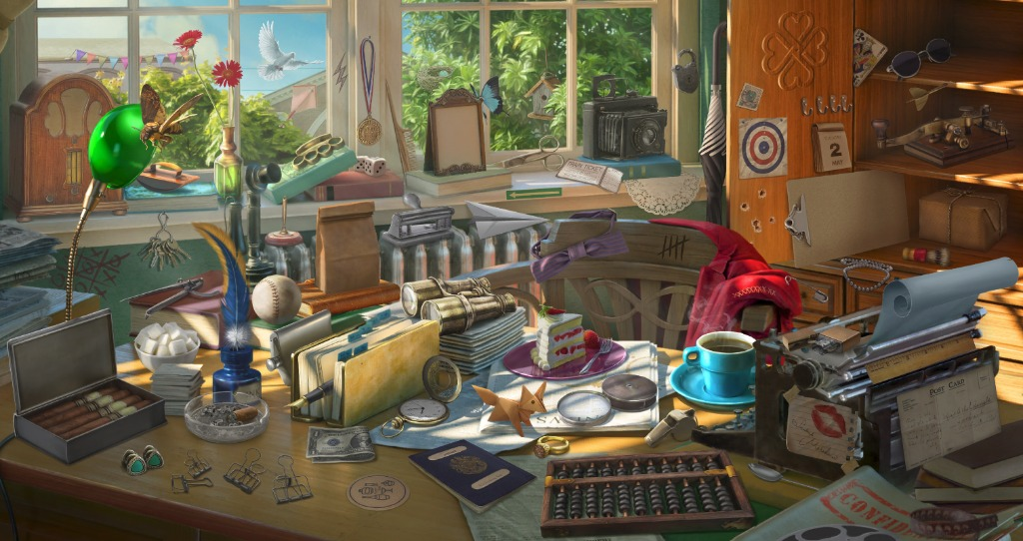
Choisir un objet qui vous interpelle et expliquer votre choix
Notes:
Partage à micros ouverts

Slide 13
Inventez une analogie
Choisissez un objet
Faites une description de ses caractéristiques, de son utilité, de ses défauts ou de ses dangers
Faire un lien avec le thème de notre rencontre

Slide 14
Décrire avec des mots et des graphiques le leadership à distance…
Notes:
Utiliser les outils d’annotation

Slide 15
Pensez à 3 énoncés qui parlent de vous (A, B et C): 2 sont vrais et le 3ème est faux
Plus les déclarations sont uniques ou bizarres, mieux c'est!
Éviter les énoncés du style « j'aime la crème glacée »
Chaque personne partage les trois énoncés (dans n'importe quel ordre)
Tous votent pour la déclaration qui à leur avis est fausse en inscrivant A, B ou C dans le clavardage
La personne révèle lequel était le mensonge
Notes:
Use the annotation tools

Slide 16
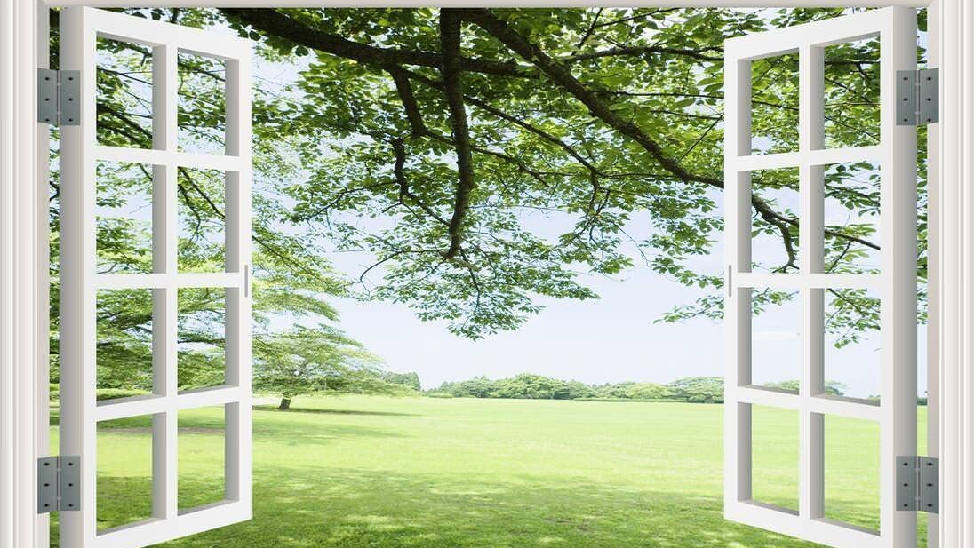
Montrez-nous la vue par votre fenêtre… Qu’est-ce que vous appréciez?

Slide 17
Par clavardage, en mode privé, partager avec le facilitateur une affirmation surprenante sur vous.
Le facilitateur va lire les affirmations sans mentionner le nom.
Guess who?

Slide 18
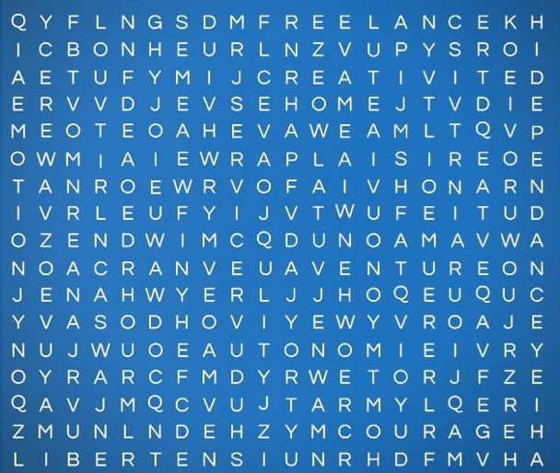
Les 3 premiers mots que tu trouves prédisent ton été

Slide 19
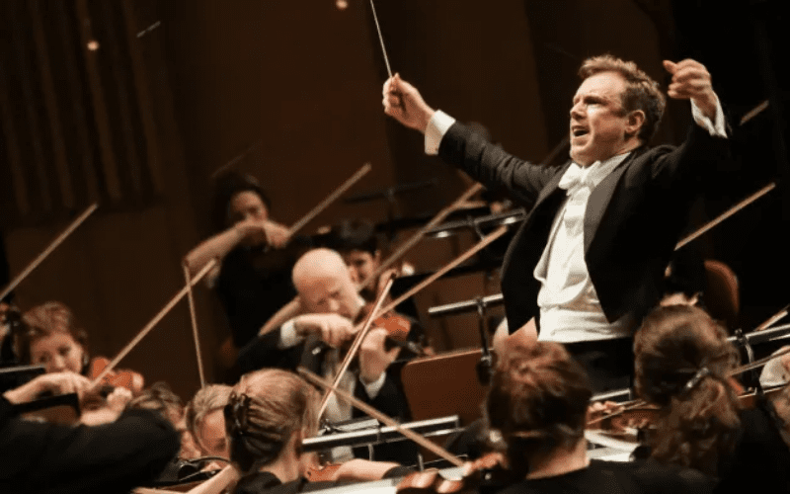
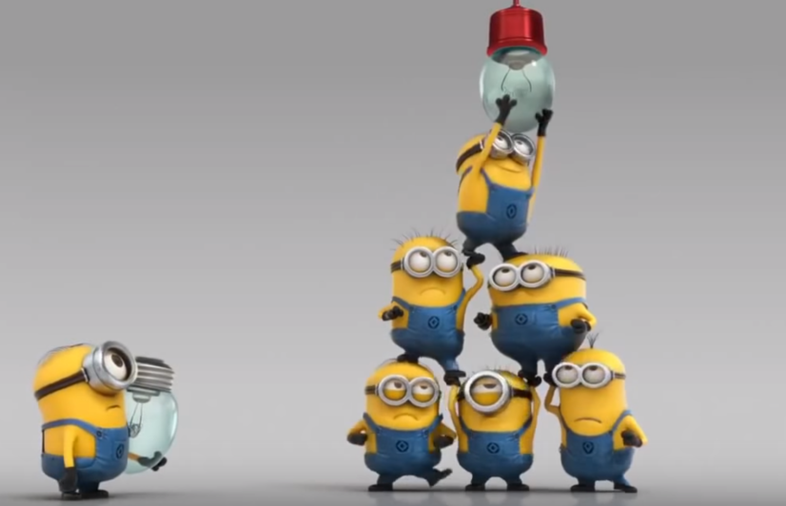
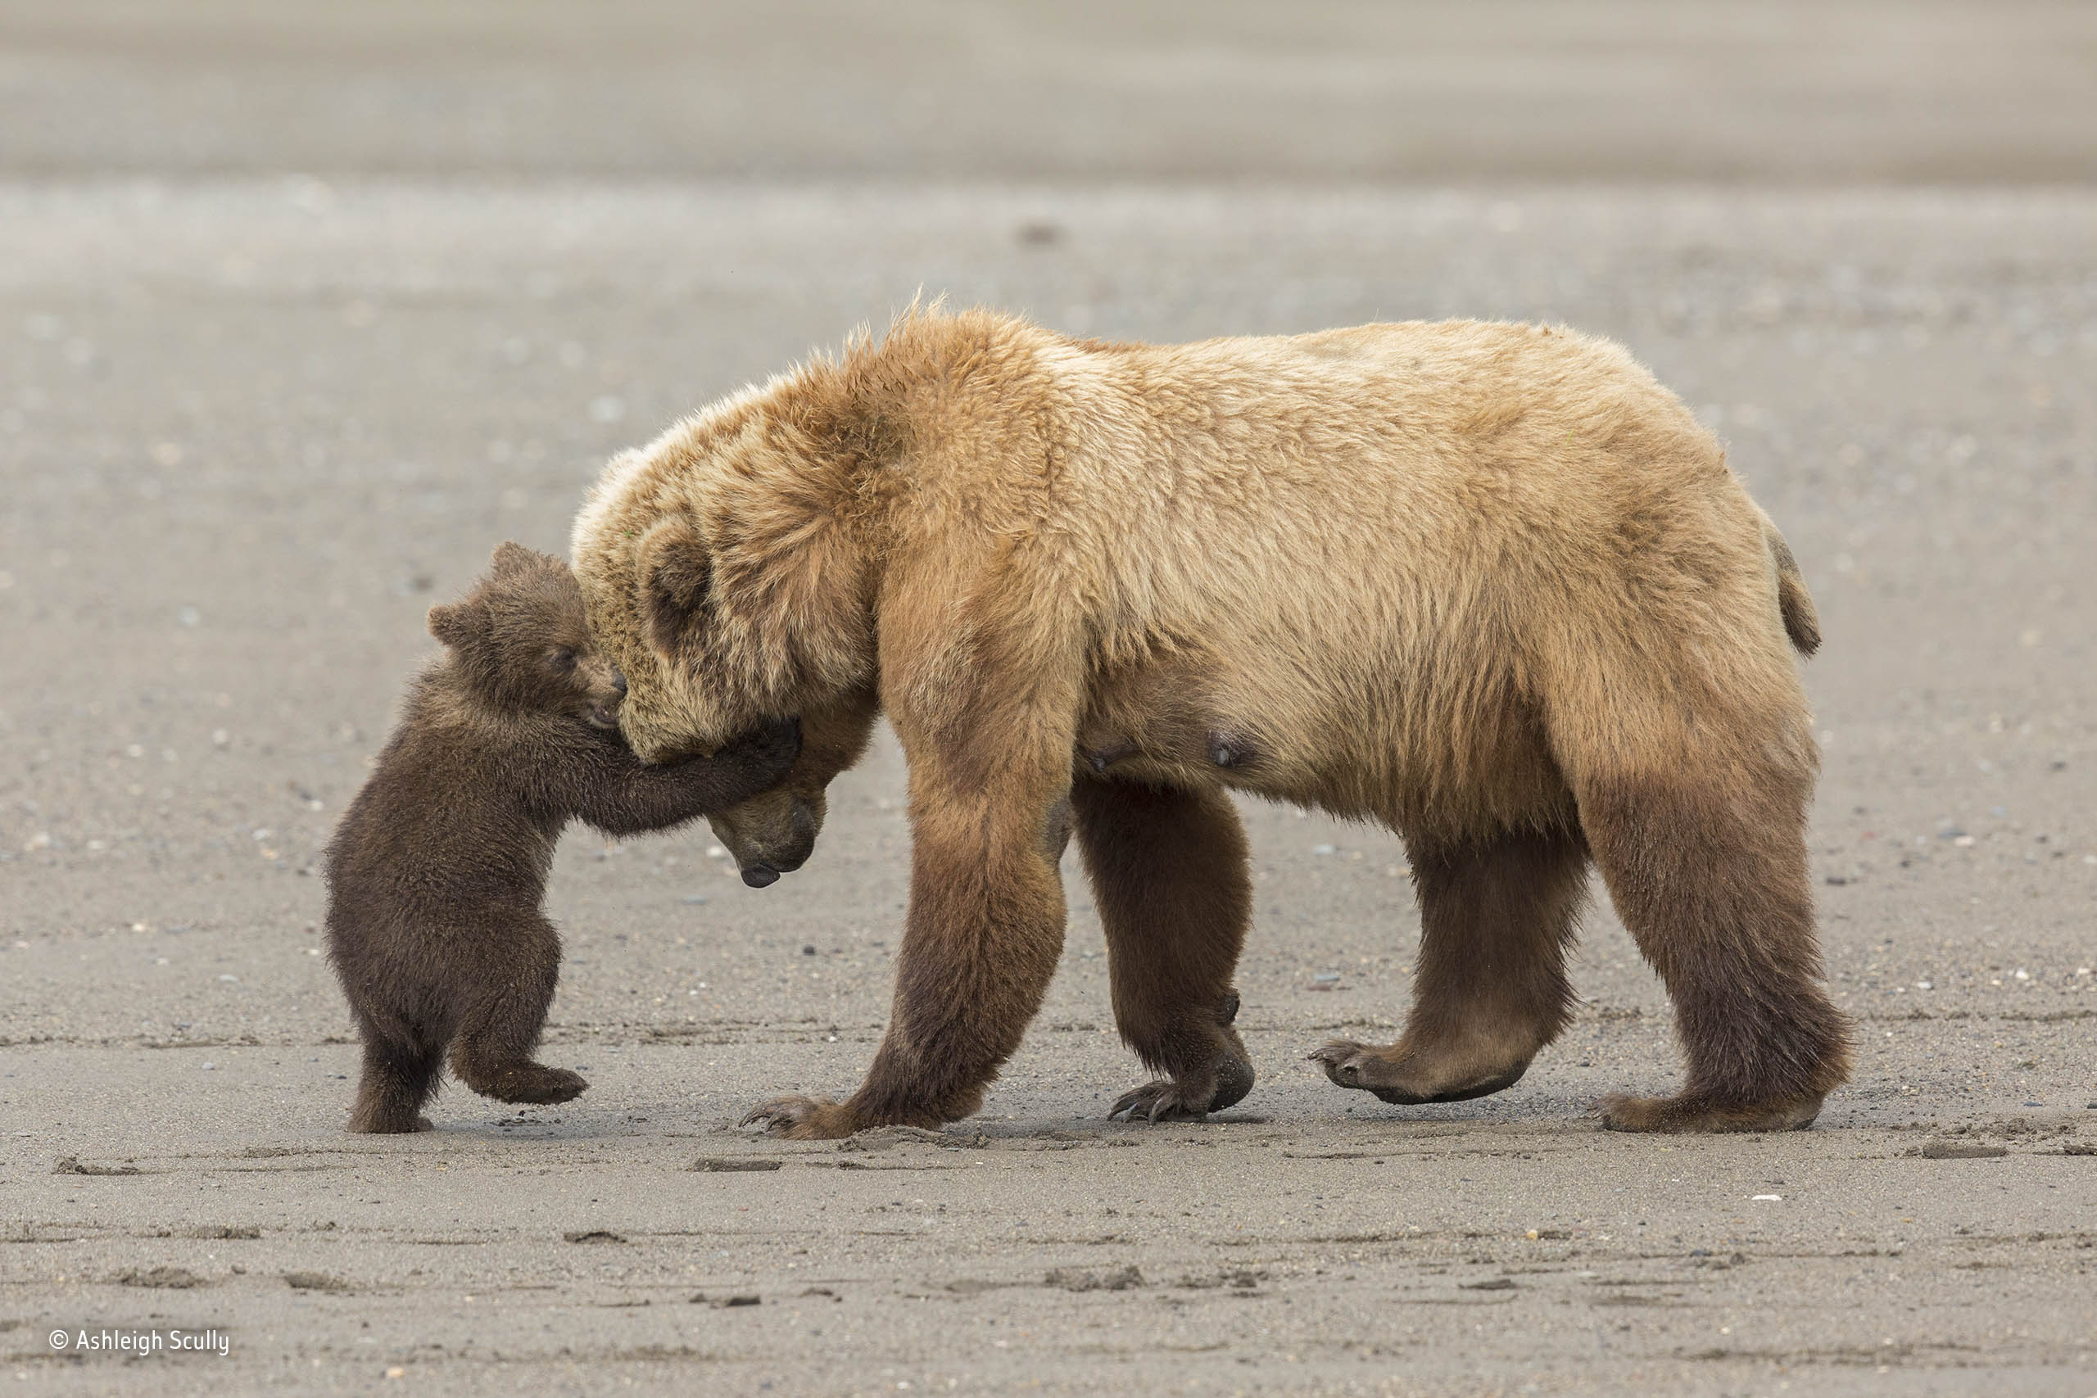
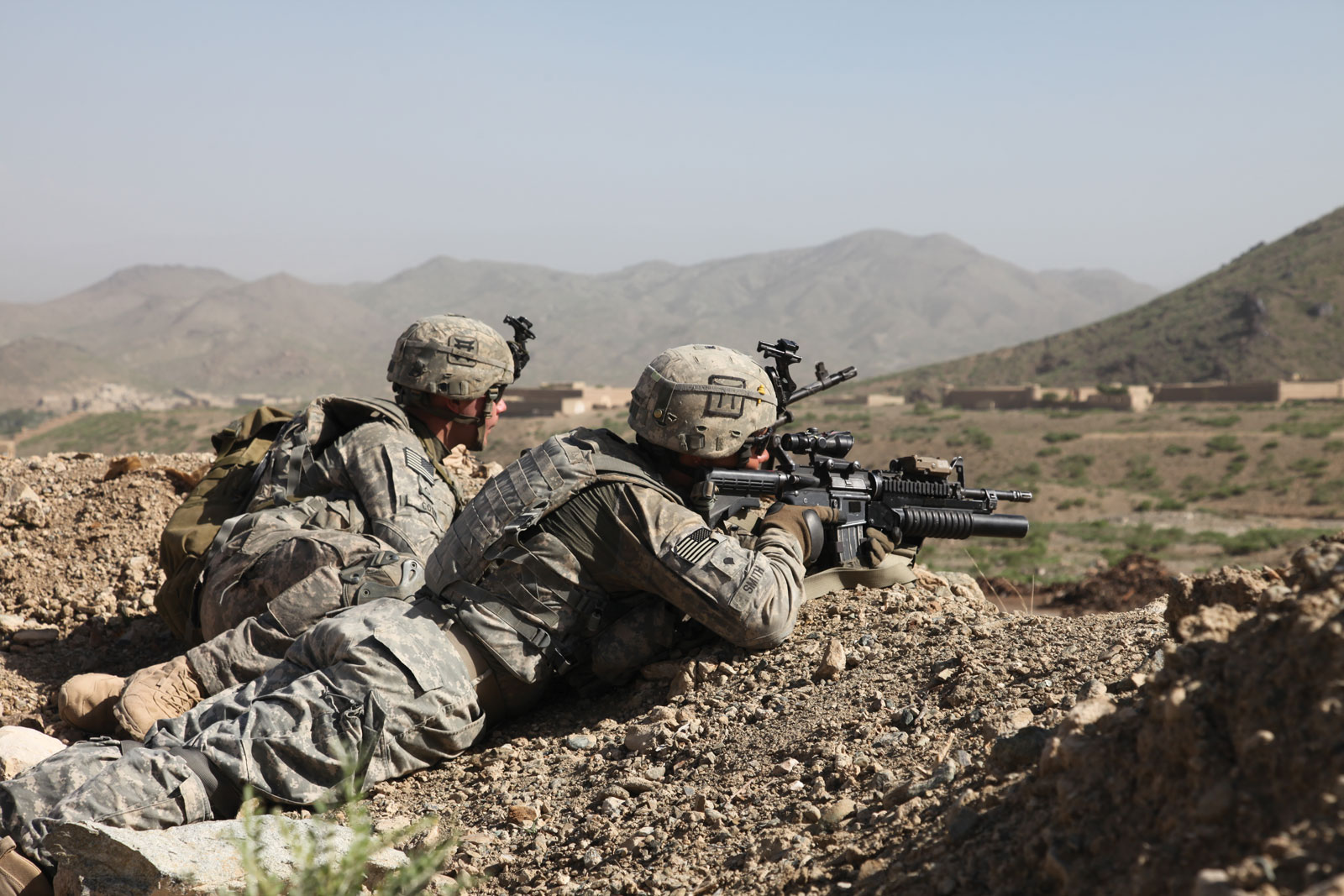
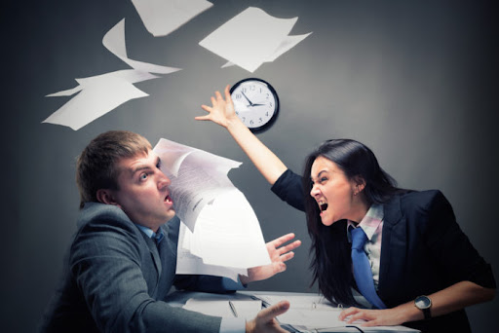
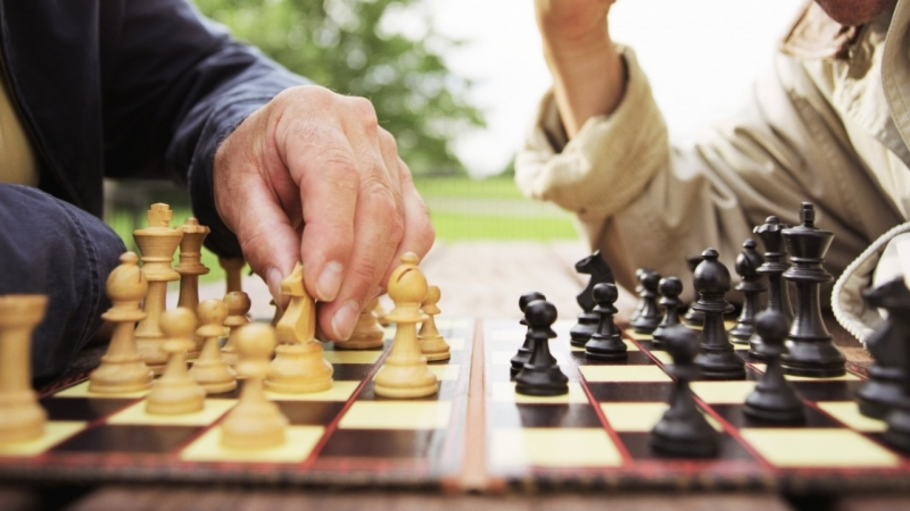
Influencer c’est comme __________ , il est essentiel de __________ .
Laissez-vous inspirer par les photos et complétez les phrases suivantes avec une analogie…
1
2
3
4
5
6

